Slide 1



从零开始构建 Linux 发行版
杨瑒 Adam
上海大学
开源社区

Slide 2
目录
枯燥的构建基础与理不清的细节
包管理器、依赖树与发行版
尬聊时光

Slide 3
枯燥的构建基础与理不清的细节

Slide 4
枯燥的构建基础与理不清的细节
编译器：gcc, g++
辅助构建工具
autotools, Makefile
CMake, Meson, ...
脚本语言
shell (bash)
sed, awk
perl
python

Slide 5
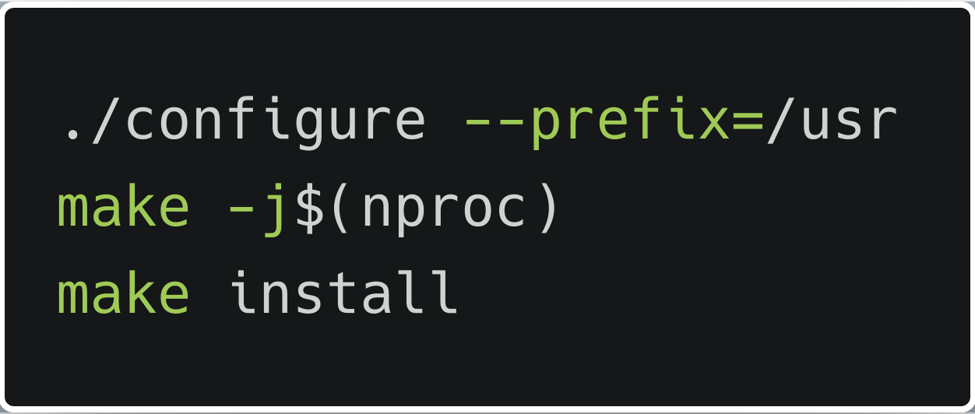
枯燥的构建基础与理不清的细节
我们曾以为……

Slide 6
枯燥的构建基础与理不清的细节
我们曾以为……
Too Young, Too Naive

Slide 7
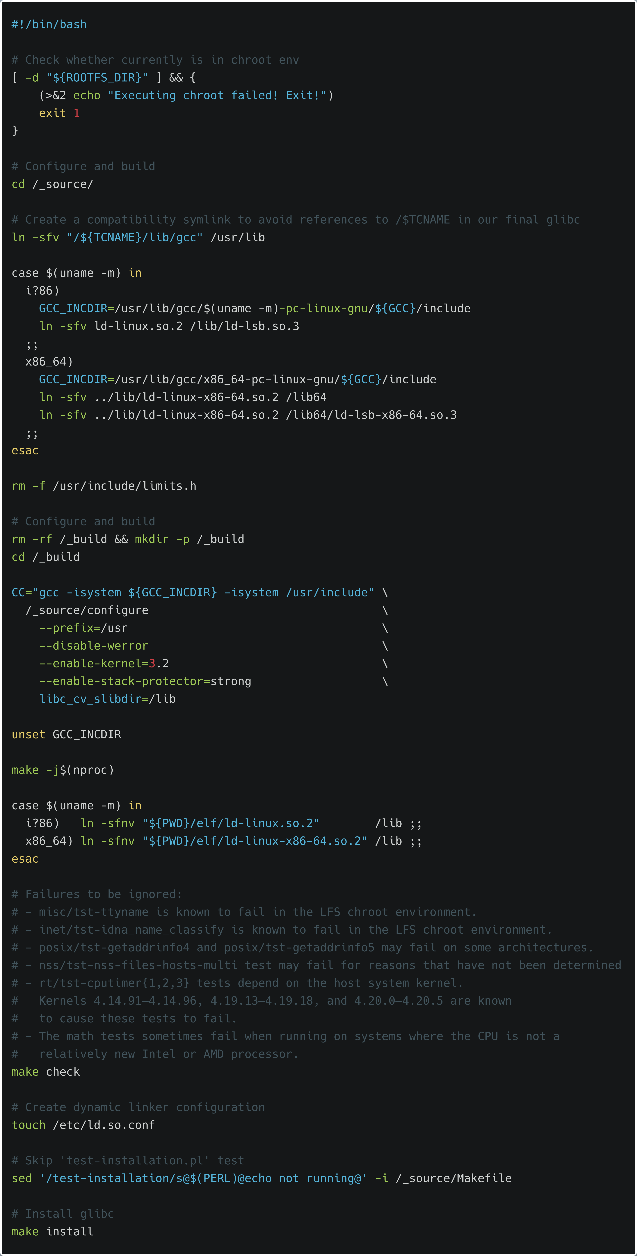
枯燥的构建基础与理不清的细节
现实情况是……

Slide 8
枯燥的构建基础与理不清的细节
现实情况是……
为什么会出现这样的问题？

Slide 9
枯燥的构建基础与理不清的细节
我们对你们提供的技术方案进行了深入的探讨，
对其感到非常惊艳，但很抱歉不能将其纳入。
其中最主要的原因是，我们不仅仅需要支持 x86, x64 平台，
还同时需要支持 ARM, ARM64, MIPS, PowerPC, Sparc 等等平台。

Slide 10
枯燥的构建基础与理不清的细节
什么？
你就因为那 40亿 个用手机
的人把我的方案拒绝了？

Slide 11
大家都不爱遵守的 Linux Standard Base 标准
LSB 标准
https://refspecs.linuxfoundation.org/lsb.shtml
The LSB defines a binary interface for application programs that are compiled and packaged for LSB-conforming implementations on many different hardware architectures.

Slide 12
大家都不爱遵守的 Linux Standard Base 标准
The LSB defines
a binary interface (ABI, for differenct software)
for application programs that are compiled and packaged for LSB-conforming implementations
on many different hardware
architectures.

Slide 13
大家都不爱遵守的 Linux Standard Base 标准
“... Some in the Debian project are questioning the value of maintaining LSB compliance—it has become, they say, a considerable amount of work for little measurable benefit.”
“I've held an LSB BoF last year (2014) at DebConf, and discussed src:lsb with various people back then, and what I took back was 'roughly no one cares'.”

Slide 14
大家都不爱遵守的 Linux Standard Base 标准
软件库 头文件接口 与其软链接名称
ELF 格式
Object format
调试信息格式
...
libc system call
文件与目录的用户权限
部分语言与地区配置
系统初始化、系统服务接口

Slide 15
大家都不爱遵守的 Linux Standard Base 标准
Library | Runtime Name | Library | Runtime Name
libGL | libGL.so.1 | libXext | libXext.so.6
libGLU | libGLU.so.1 | libXft | libXft.so.2
libICE | libICE.so.6 | libXi | libXi.so.6
libQtCore | libQtCore.so.4 | libXrender | libXrender.so.1
libQtGui | libQtGui.so.4 | libXt | libXt.so.6
libQtNetwork | libQtNetwork.so.4 | libXtst | libXtst.so.6
libQtOpenGL | libQtOpenGL.so.4 | libasound | libasound.so.2
libQtSql | libQtSql.so.4 | libatk-1.0 | libatk-1.0.so.0
libQtSvg | libQtSvg.so.4 | libcairo | libcairo.so.2
libQtXml | libQtXml.so.4 | libcairo-gobject | libcairo-gobject.so.2
libSM | libSM.so.6 | libfreetype | libfreetype.so.6
libX11 | libX11.so.6 | ... | ...

Slide 16
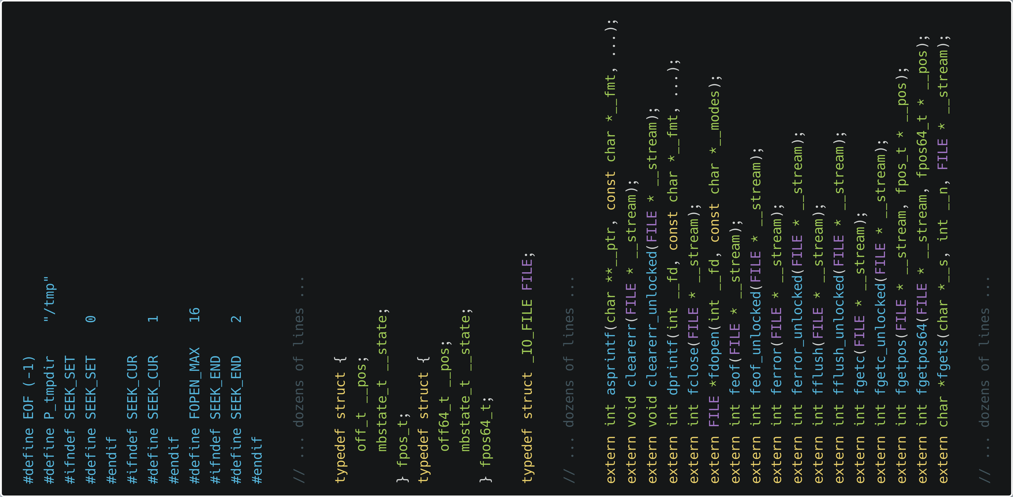
大家都不爱遵守的 Linux Standard Base 标准

Slide 17
大家都不爱遵守的 Linux Standard Base 标准
LSB 4.1 release consisted of "1493 components, 1672 libs, 38491 commands, 30176 classes and 716202 interfaces"
... and ...
LSB 5.0 is even bigger

Slide 18
好像知道又似是而非的 Filesystem Hierarchy Standard 标准
FHS 标准
https://refspecs.linuxfoundation.org/FHS_3.0/fhs/index.html
The Filesystem Hierarchy Standard (FHS) defines the directory structure and directory contents in Linux distributions.

Slide 19
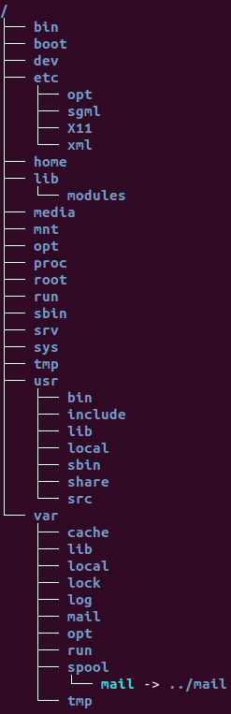
好像知道又似是而非的 FHS 标准

Slide 20
好像知道又似是而非的 Filesystem Hierarchy Standard 标准
/bin vs. /usr/bin
/usr vs. /usr/local
~/.* vs. ~/.config
/usr/local vs. ~/.local

Slide 21
好像知道又似是而非的 Filesystem Hierarchy Standard 标准
/bin vs. /usr/bin
/usr vs. /usr/local
~/.* vs. ~/.config
/usr/local vs. ~/.local + PATH?

Slide 22
好像知道又似是而非的 Filesystem Hierarchy Standard 标准
/bin vs. /usr/bin
/usr vs. /usr/local
~/.* vs. ~/.config
/usr/local vs. ~/.local + PATH?
“sudo pip install” ... or ... “pip install --user” ?

Slide 23
好像知道又似是而非的 Filesystem Hierarchy Standard 标准
/bin vs. /usr/bin
/usr vs. /usr/local
~/.* vs. ~/.config
/usr/local vs. ~/.local + PATH?
“sudo pip install” ... or ... “pip install --user” ?
Oh, yeah ... I think we should ....

Slide 24
好像知道又似是而非的 Filesystem Hierarchy Standard 标准
/bin vs. /usr/bin
/usr vs. /usr/local
~/.* vs. ~/.config
/usr/local vs. ~/.local + PATH?
“sudo pip install” ... or ... “pip install --user” ?
Oh, yeah ... I think we should .... But, how many?

Slide 25
从零构建 Linux 发行版
枯燥、复杂的完整手册
http://www.linuxfromscratch.org/

Slide 26
从零构建 Linux 发行版 —— 核心步骤
1. 编译器么…… | 交叉编译 Cross-compile 创建目标 Toolchain 子集
2. 当然是要用自己编译自己 | 使用 Cross-toolchain 自举干净、无 (直接) 依赖的 Toolchain
3. 依赖一家人要整整齐齐 | 创建目标子系统，纳入所有编译依赖
4. 遵守 FHS 标准 | 创建目标系统目录树、绑定 Host 的设备树、chroot
5. 装你爱装的 | 编译定制化目标环境

Slide 27
为什么要自己对自己交叉编译？
依赖问题
as, ld, ...
ar, ranlib, ...
cpp, gcc, g++, ...
objcopy, readelf ...
自举概念

Slide 28
从零构建 Linux 发行版 —— 核心步骤
1. 编译器么…… | 交叉编译 Cross-compile 创建目标 Toolchain 子集
2. 当然是要用自己编译自己 | 使用 Cross-toolchain 自举干净、无 (直接) 依赖的 Toolchain
3. 依赖一家人要整整齐齐 | 创建目标子系统，纳入所有编译依赖
4. 遵守 FHS 标准 | 创建目标系统目录树、绑定 Host 的设备树、chroot
5. 装你爱装的 | 编译定制化目标环境

Slide 29
依赖一家人要整整齐齐
binutils | M4 | gawk | sed
gcc | ncurses | gettext | tar
linux-headers | bash | grep | texinfo
libstdc++ | bison | gzip | util-linux
glibc | bzip2 | make | xz
tcl | coreutils | patch
expect | diffutils | perl
DejaGNU | findutils | python

Slide 30
超管把你关进门，却给其他人开了窗？
Chroot
chroot "${ROOTFS_DIR}" "/_toolchain/bin/env" -i \
HOME=/root \
PATH="/bin:/usr/bin:/sbin:/usr/sbin:/_toolchain/bin" \
"/_toolchain/bin/bash"

Slide 31
超管把你关进门，却给其他人开了窗？
Chroot
(chroot) $ ls /bin
bash bzdiff bzgrep bzmore chown dd dnsdomainname false gunzip kill ... ...
// Ah... Good ...

Slide 32
超管把你关进门，却给其他人开了窗？
Chroot
(chroot) $ ls /bin
bash bzdiff bzgrep bzmore chown dd dnsdomainname false gunzip kill ... ...
// Ah... Good ...
(chroot) $ ls /dev
(chroot) $ ls: cannot access '/dev': No such file or directory
// Oh... No ...

Slide 33
超管把你关进门，却给其他人开了窗？
Chroot
Docker
(chroot) $ ls /bin
bash bzdiff bzgrep bzmore chown dd dnsdomainname false gunzip kill ... ...
// Ah... Good ...
(chroot) $ ls /dev
(chroot) $ ls: cannot access '/dev': No such file or directory
// Oh... No ...
/dev
|-- console
|-- core -> /proc/kcore
|-- fd -> /proc/self/fd
|-- full
|-- mqueue
|-- null
|-- ptmx -> pts/ptmx
|-- pts
| |-- 0
| `-- ptmx
|-- random
|-- shm
|-- stderr -> /proc/self/fd/2
|-- stdin -> /proc/self/fd/0
|-- stdout -> /proc/self/fd/1
|-- tty
|-- urandom
`-- zero

Slide 34
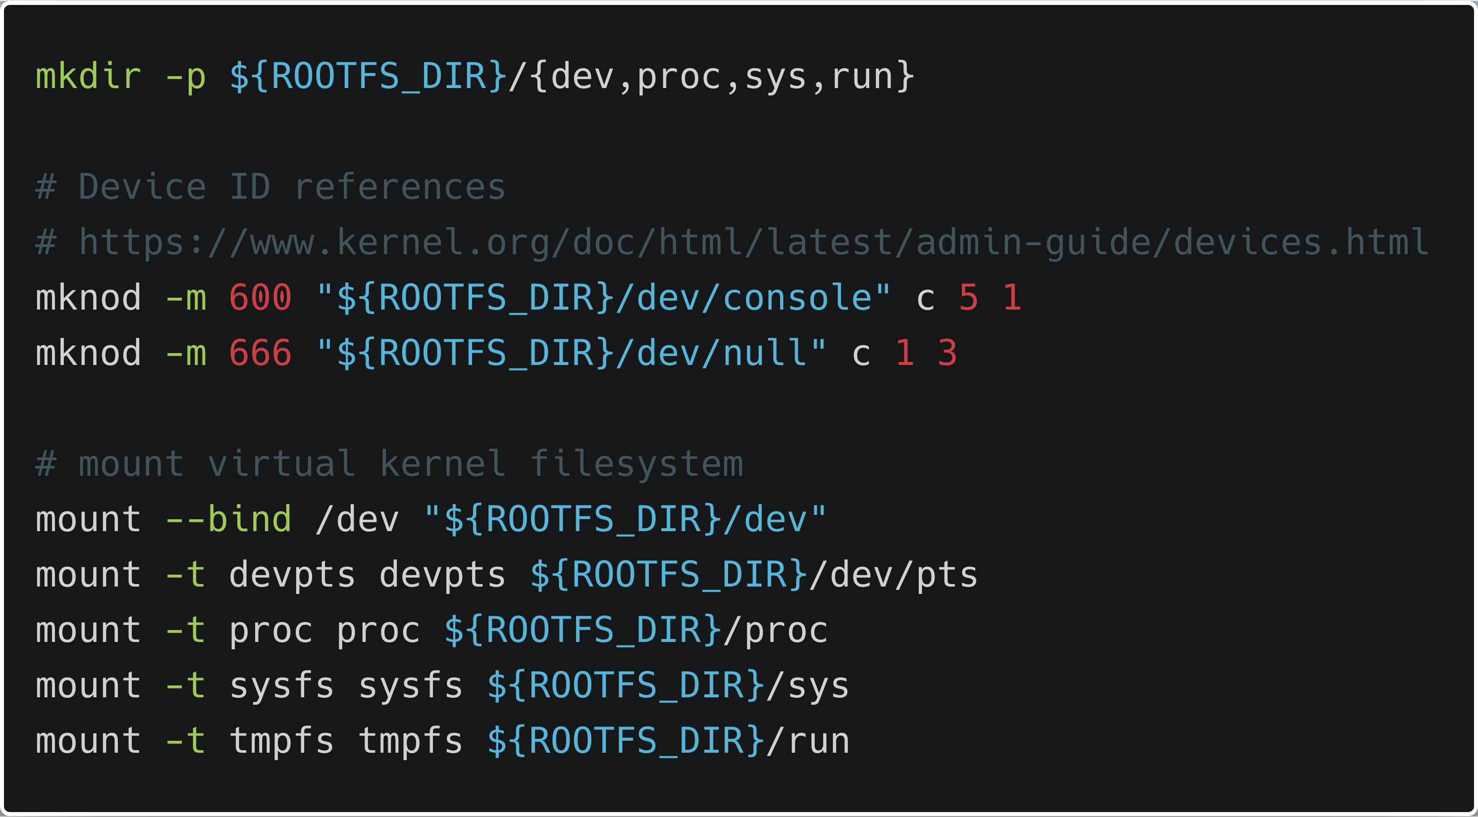
超管把你关进门，却给其他人开了窗？

Slide 35
包管理器、依赖树与发行版

Slide 36
喂，老古董包管理器们！
Debian: apt + deb
Redhat: yum/dnf + rpm
SUSE: zypper + rpm

Slide 37
喂，老古董包管理器们！
Brain: tar.gz
Debian: apt + deb
Redhat: yum/dnf + rpm
SUSE: zypper + rpm

Slide 38
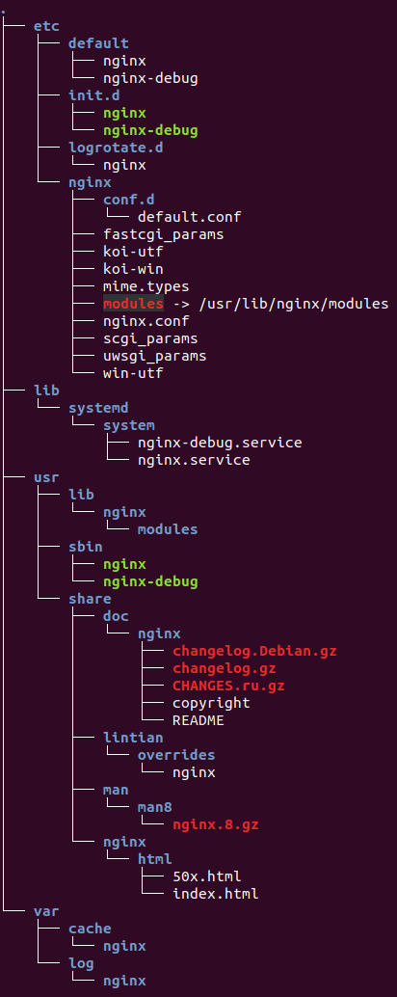
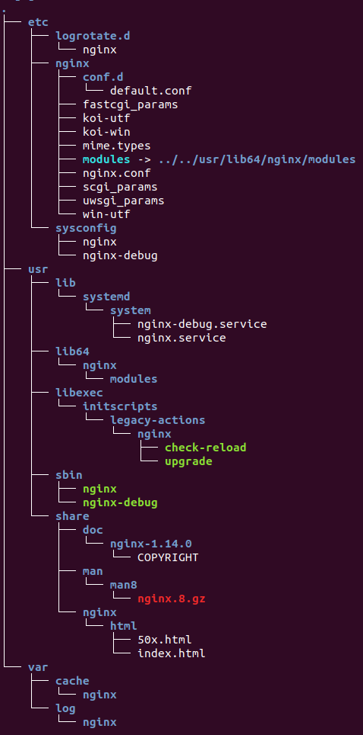
喂，老古董包管理器们！
D
e
b
i
a
n
D
E
B
R
e
d
h
a
t
R
P
M

Slide 39
包管理器管理了什么？
依赖树
运行依赖
构建依赖
测试依赖
如何构建
如何运行
相关配置文件 (systemd, Sys V, etc.)
默认用户数据初始化等

Slide 40
理清细节却复杂到蛋疼的包构建
什么是依赖？
硬件算不算依赖？
(狭义的) 运行时软件依赖
(广义的) 运行时配置依赖
如何定义依赖树
依赖获取
预检 host 的依赖

Slide 41
古董包管没解决的问题—— 新人包管解决好了吗？
Suckless, Sta.li
Snap, Flatpak, AppImage
Nix
Docker

Slide 42
发行版的开发者们都在做什么？
如何支持更新的软件——冻结与版本管理
如何支持更新的硬件
Linus Torvalds
Greg Kroah-Hartman
发行版内核开发者们
Security Patches
新的软件包
下一个发行版

Slide 43
你的错误设计为什么要我买单？
重构
向前兼容
跨依赖兼容
Glibc-2.27 deprecated libio.h, and further 2.28 removed it.
https://sourceware.org/ml/libc-announce/2018/msg00000.html
sed -i 's/IO_ftrylockfile/IO_EOF_SEEN/' lib/*.c

Slide 44
尬聊时光 Q&A
常收好人卡的老实人包管理器
找到了包，但包里有虫 (让你黑屏之 GPU 驱动包)
没找到包，也没找到依赖包 (这个软件曾在20年前的 IBM OS/2 系统上工作过)
找到了依赖包，但版本不对 (哦豁，这原来是用 Python 2 写的)
梦中情人包管理器该长啥样子？
Bottom-Up: 硬件控制与支持的颗粒度
Top-Down: 软件抽象层次颗粒度

Slide 45
尬聊时光 Q&A
Perfect Software Solo:
依赖想有就有、通力合作
硬件完美工作、性能榨干
二进制独裁
You role it all
You provide all the features your customers (feel) in demand
You write all the libraries (you think) they need
You control all the hardware devices yourself
and ... you pray that your "software" works and upgradeable

Slide 46
尬聊时光 Q&A
谢谢！

